Slide 1
Feilsøking av Arduino Lær hvordan du systematisk finner og løser feil i krets og kode.

Slide 2
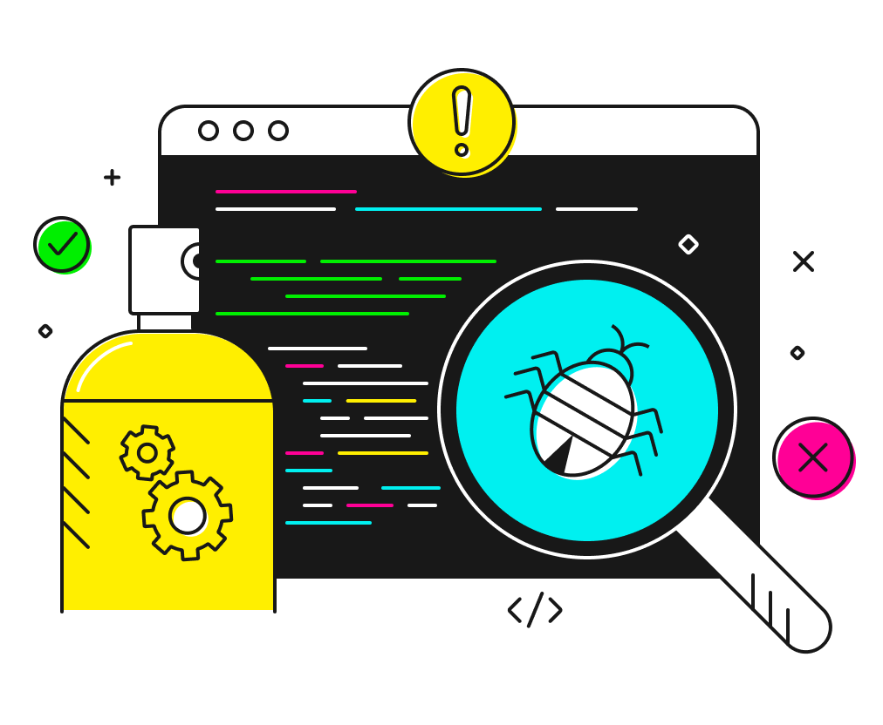
Feilsøking av krets og kode
Mål:
Forstå vanlige feil og hvordan de oppstår
Lære en systematisk fremgangsmåte for feilsøking
Bli tryggere på å bruke serielogging og tester

Slide 3

💡 Forstå vanlige feil og hvordan de oppstår
Koblingsfeil (hardware)
Kodefeil (syntaks og logikk)
Kommunikasjonsfeil (I2C, SPI, Serial)
Strømrelaterte feil
Logiske og fysiske misforståelser
Miljø- og menneskelige faktorer

Slide 4
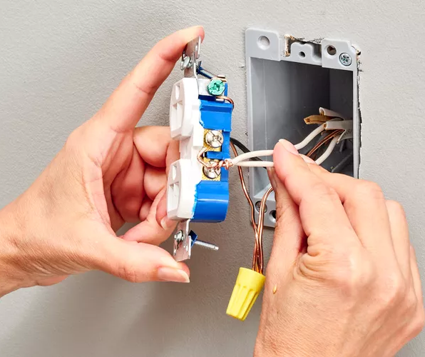
Koblingsfeil (hardware)
Oppstår ofte fordi man ser på koblingsskjema, men ikke kontrollerer fysisk kobling nøye.
Ledninger er satt i feil pinne eller dårlig kontakt på breadboardet
Manglende felles GND mellom Arduino og komponenter
Feil polaritet på LED, sensorer eller motorer
Komponenter ikke koblet via motstand (f.eks. LED uten seriemotstand → overbelastning)

Slide 5
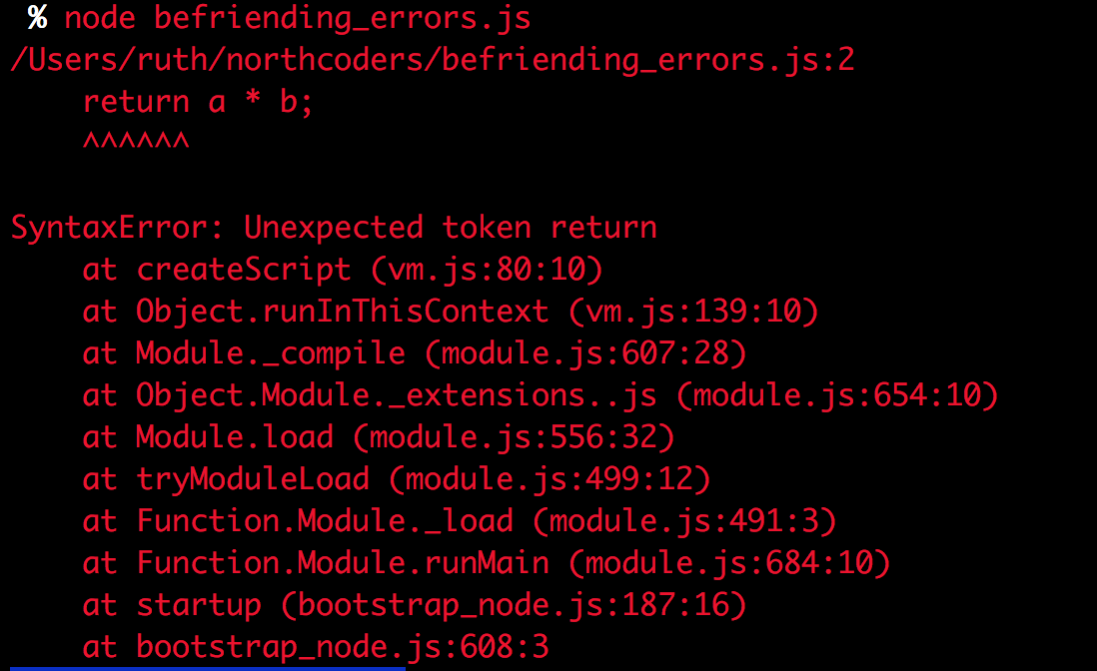
Kodefeil (syntaks og logikk)
Oppstår fordi man skriver uten å teste trinnvis eller overser kompilatorens hint.
Feilstaving av variabelnavn, pinnenavn eller funksjoner
Glemte pinMode() i setup()
if-betingelser som aldri blir sanne
delay() blokkerer koden så andre funksjoner ikke kjører
Glemte ; eller feil bruk av { }

Slide 6
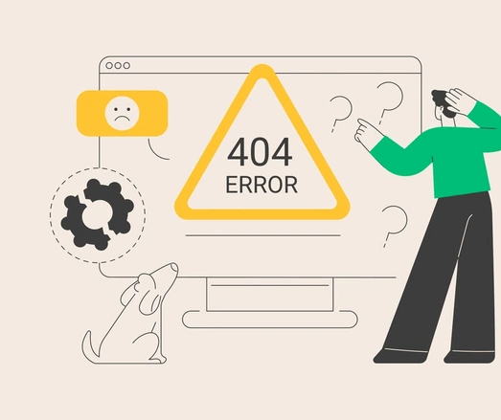
Kommunikasjonsfeil (I2C, SPI, Serial)
Oppstår ofte fordi man kopierer kode fra andre uten å sjekke hvilken adresse eller port som gjelder for egen krets.
Feil adresse på I2C-enhet (hver sensor kan ha unik adresse)
Manglende Serial.begin(9600) i setup()
Sensorer deler feil klokkelinje eller har konflikter
Ingen oppdatering i Serial Monitor fordi riktig port ikke er valgt

Slide 7
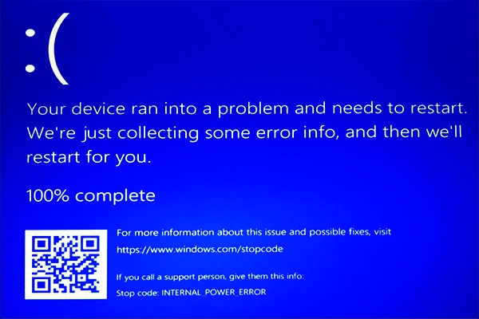
Strømrelaterte feil
Oppstår fordi man undervurderer strømforbruk eller antar at alt fungerer på 5 V.
Sensorer eller motorer trekker mer strøm enn USB-porten gir
Spenningsfall fører til at Arduino resetter
Manglende felles jord (GND) mellom ekstern strøm og kortet
Feil bruk av 3.3 V / 5 V — enkelte sensorer tåler ikke 5 V

Slide 8

Logiske og fysiske misforståelser
Oppstår fordi man ikke helt forstår hvordan data flyter fra sensor til kode.
Forventer at sensoren “viser tall” uten at man konverterer verdier
Bruker digitalRead() på analog sensor
Antar at 0–1023 er “prosent”, uten å bruke map()
Sammenligner flyttall (float) med == og får uventet resultat

Slide 9

Miljø- og menneskelige faktorer
Dårlig lys → vanskelig å se koblinger
Kopiert kode fra nettet med feil pinneoppsett
Glemsel: bruker gammel versjon av koden
Tester for mange ting på én gang → mister oversikt

Slide 10

Grunnleggende feilsøkingstrinn
Observer symptomet
Sjekk koblinger og strøm
Kontroller kort/port/opplasting
Test kommunikasjon med Serial.print()
Del opp systemet og test delene
Sjekk logikk og variabler
Verifiser spenning/strøm

Slide 11

Feilsøkingstrinn 1: Observer symptomet
Hva ser du?
Ingen lys, feil verdier, ustabil oppførsel?
Legg merke til hva som faktisk skjer, ikke hva du tror skjer.

Slide 12
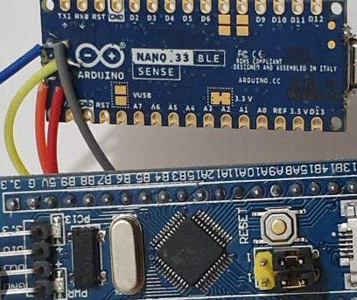
Feilsøkingstrinn 2: Sjekk det fysiske først
Flesteparten av alle feil skyldes fysisk kobling.
Sitter alle ledninger godt?
Er komponentene koblet riktig vei?
Har du felles GND mellom Arduino og sensorer?
Lyser power-LED på kortet?

Slide 13
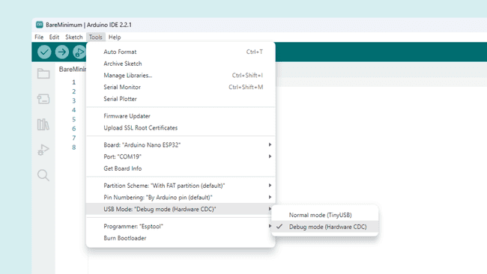
Feilsøkingstrinn 3: Kontroller grunnleggende innstillinger
Riktig korttype valgt (Tools → Board)?
Riktig port (Tools → Port)?
Kompilerer programmet uten feil?

Slide 14
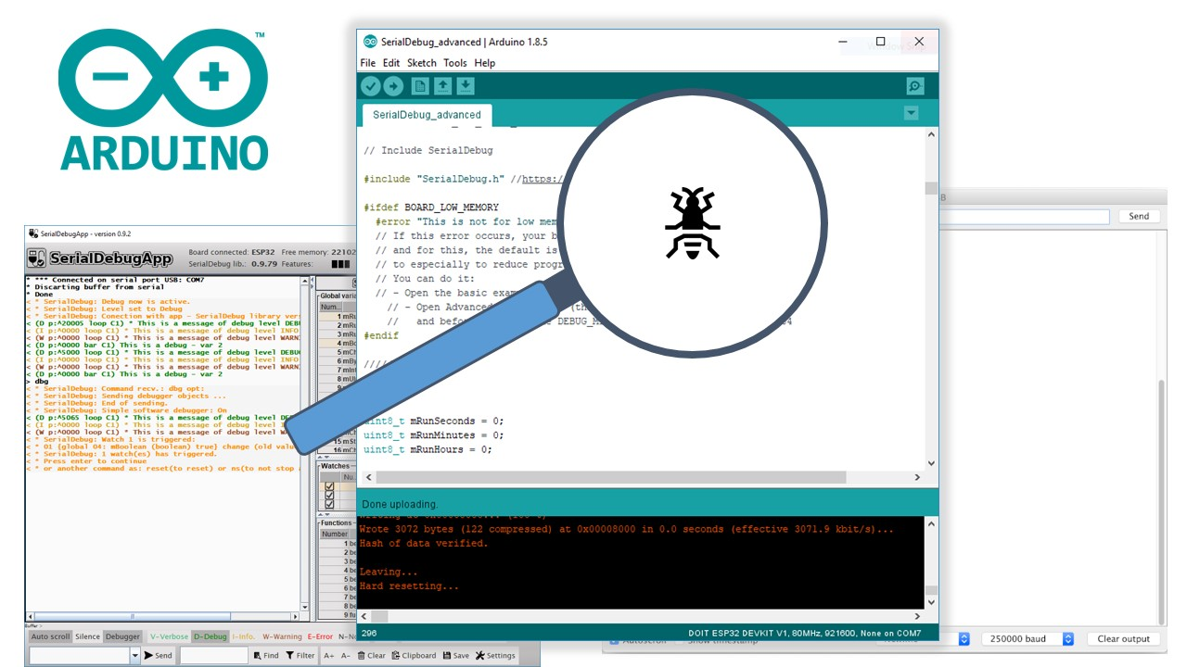
Feilsøkingstrinn 4: Test kommunikasjonen
Bruk Serial.println("Test"); for å sjekke at koden faktisk kjører.
Les sensordata i Serial Monitor – får du noen tall i det hele tatt?
Hvis du bruker I2C: test med en I2C-scanner for å se om enheten svarer.

Slide 15
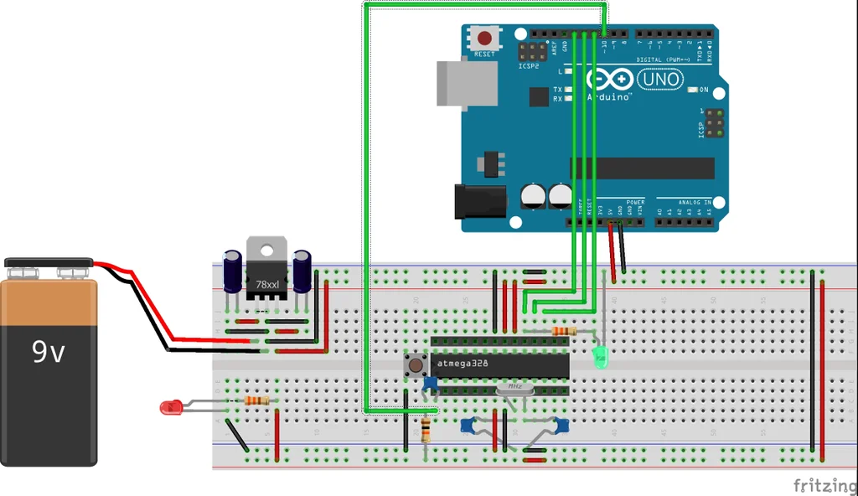
Feilsøkingstrinn 5: Del opp systemet
Koble fra alt unødvendig.
Test én komponent om gangen med et kort testprogram.
Bygg gradvis opp igjen til hele systemet virker.

Slide 16

Feilsøkingstrinn 6: Valider logikken i koden
Bruk Serial.print() for å følge programflyten.
Sjekk betingelser (if, else if) — stemmer de med virkeligheten?
Kontroller terskelverdier, mapping og variabler.

Slide 17
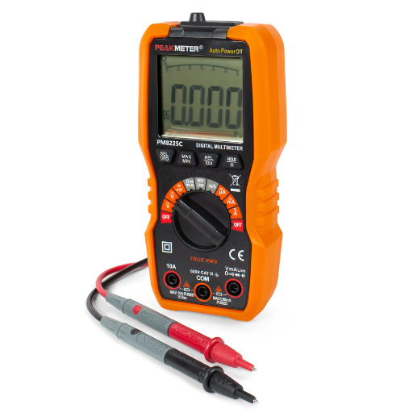
Feilsøkingstrinn 7: Tenk strøm og spenning
Bruk multimeter om noe oppfører seg ulogisk.
Sjekk at komponentene får riktig spenning (3.3 V eller 5 V).
Unngå å drive motorer direkte fra Arduino.

Slide 18
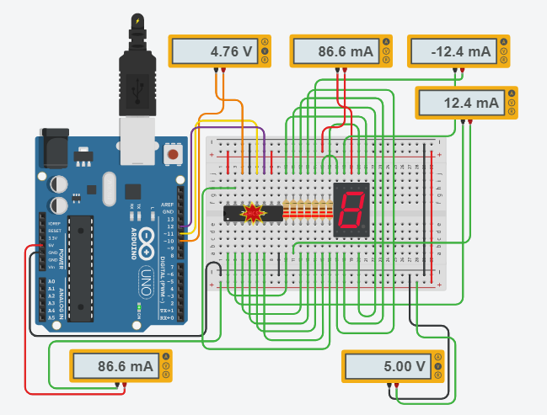
Feilsøking underveis
TinkerCAD
Print alt
At alt starter
Hva verdier er underveis
Hvert trinn
Hvert tilfelle i if else
Test en og en komponent
Test en og en funksjon

Slide 19
Bruk av boolske variabler som flagg
Et flagg er en variabel som husker om noe er sant eller usant.
Den brukes for å lagre tilstand, ikke bare sjekke en gang.
For å holde styr på tilstand (“er alt i orden?”)
For å unngå gjentatt testing i mange if-setninger
For å skille mellom sjekk og handling
Du sjekker én gang – lagrer resultatet – og bruker flagget videre.

Slide 20
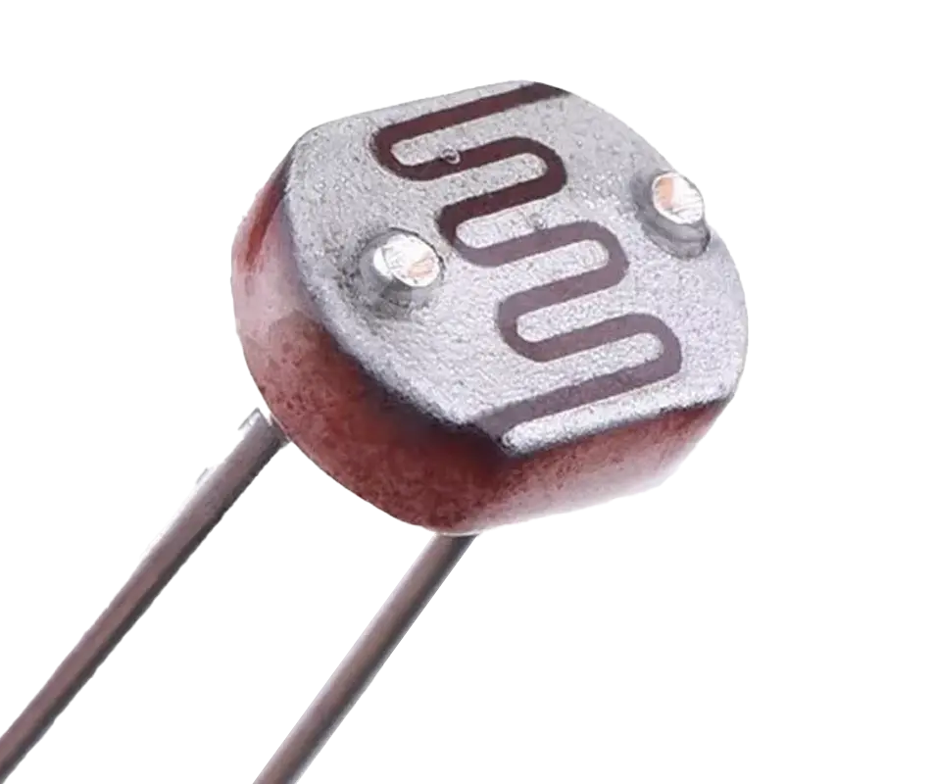
Oppgave: Feilsøking og validering med to LDR-sensorer
Læringsmål
Forstå hvordan man leser to sensorer parallelt
Lære å validere måledata før de brukes
Bruke logiske flagg for å indikere avvik eller feil

Slide 21
Oppgave: Feilsøking og validering med to LDR-sensorer
Du skal bygge et system med to LDR-sensorer som måler lysnivå på hver sin side av et rom (eller en modell).
Bruk to LDR-er koblet til analoge innganger.
Bruk én LED som indikator.
LED skal lyse når begge sensorene er mørke
Bruk Serial Monitor til å vise status og flagg.
Tips: Feilsøk underveis for å spare tid/frustrasjon.

